Slide 1
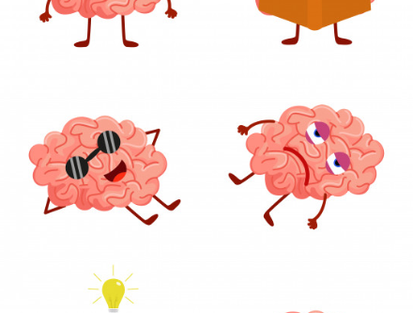
Niet Aangeboren Hersenletsel 2VVZG3B3,2VVZG3B2,2VVZG3B1 -
Joanna Varela

Slide 2
Check in
Wat hebben we behandeld
Whats new
Interactief samen
Check in
Kennisbundel aan, scherm delen
Respect voor elkaar
Steek een handje op
Laat elkaar uitpraten
Wees jezelf
Wat vinden jullie belangrijk?
Verdieping op aanvraag
Keuzendeel verdieping NAH
kennis en kunde ter voorbereiding voor de eindtermen van het praktijkexamen BPV
Thema: Verlies en rouwverwerking

Slide 3
Overzicht lesdoelen per week
Thema | Opdracht | Bol/BBL | School | BPV |  | Datum/ week
Doelgroepen | 1 & 2 | beide | x |  | 1 | 31-08-20
 | 3 | Bol | X | X | 2 | 07-09-20
 | 4 | Beide |  | X | 3 | 14-09-20
 |  |  |  |  | 4 | 21-09-20
Hersenletsel | 1-2 | Bol |  |  | 5 | 28-09-20
 | 3 | Bol |  |  | 6 | 05-10-20
Verlies en rouwverwerking | 1- | Bol |  |  | 7 | 12-10-20
 |  |  |  |  | herfstvakantie | 19-10-20
 | 2 | Bol |  |  | 8 | 26-10-20
 | 4 | Beide |  |  | 9 | 02-11-20
 |  |  |  |  | 10 | 09-11-20
 |  |  |  |  | 1 | 16-11-20
Leefgebieden |  |  |  |  | 2 | 23-11-20
 |  |  |  |  | 3 | 30-11-20
 |  |  |  |  | 4 | 07-12-20
Methodieken |  |  |  |  | 5 | 14-12-20
 |  |  |  |  | kerstvakantie | 21-12-20
 |  |  |  |  | kerstvakantie | 28-12-20
 |  |  |  |  | 6 | 04-01-21
 |  |  |  |  | 7 | 11-01-21
 |  |  |  |  | 8 | 18-01-21
 |  |  |  |  | 9 | 25-01-21
 |  |  |  |  | 10
Methodieken |  |  |  |  | 1 | 01-02-21
 |  |  |  |  | 2 | 08-02-21
 |  |  |  |  | 3 | 15-02-21
 |  |  |  |  | voorjaarsvakantie | 22-02-21
 |  |  |  |  | 4 | 01-03-21
Examen |  |  |  |  | 5 | 08-03-21

Slide 4
Thema: Verlies en rouwverwerking
Huiswerk les (les 3 hoofdstuk Verlies en rouw) Ga naar http://kennisbundel.vilans.nl/niet-aangeboren-hersenletsel.html en dan naar het hoofdstuk Verlies en rouw. Lees thuis de onderwerpen door en maak voor jezelf aantekening wat kennis is die je al eerder hebt gehad en wat nieuwe kennis is.
Schrijf vragen op voor jezelf die je kan stellen binnen de les Maak opdracht 1 (eventueel klassikaal).
Hoe zijn de andere opdrachten gegaan?
Ga naar http://kennisbundel.vilans.nl/niet-aangeboren-hersenletsel.html en dan naar het hoofdstuk Verlies en rouwverwerking

Slide 5
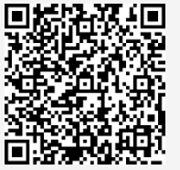
https://forms.office.com/Pages/ResponsePage.aspx?id=w2G049DPZkW2ht9OwEfr2MNdh_hAEURDjKOc7at13s1URFUzTjQxMzVJODgzSFBJM0xJWDZTT0NETS4u

Slide 6
Rouwverwerking
“Breuk” wordt geassocieerd met verlies
Niet alleen de persoon zelf maar ook de naasten
Levend verlies→ ook wel chronische rouw genoemd
Iemand met NAH wordt iedere dag geconfronteerd.
Rouwen dan ook om de persoon en het leven zoals dit was voor het NAH.

Slide 7
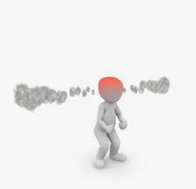
Verlies en rouwverwerking bij getroffenen
gepaard met een breuk in de levenslijn.
Getroffene lijkt een ander persoon dan voor het letsel
gepaard met gevoelens van rouw.
Vinden het ingewikkeld om te aanvaarden dat bepaalde dingen niet meer kunnen.
Tekort aan ziekte-besef of ziekte-inzicht
Lukt niet om de eigen beeldvorming aan te passen aan de nieuwe realiteit,
leidt dit tot teleurstelling en gevoelens van falen.
Op latere leeftijd opgelopen → wordt acceptatie moeilijker.

Slide 8
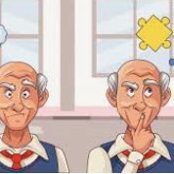
Herkennen van het rouwproces
Rouw is een heel persoonlijk proces
Rouwreacties →veel verschillende emoties komen kijken
De signalen van rouw zijn niet altijd goed te herkennen
Rol als professional om te helpen de emoties te herkennen
Je geeft diegene het gevoel dat je de emotie erkend en ook gewaardeerd
Daarnaast is het als professional belangrijk om te erkennen dat het proces veel tijd nodig heeft.

Slide 9
Rouwproces naasten
Het is als professional niet alleen richten op de persoon met NAH maar ook naasten.
helpt hun emoties te herkennen
steunen in hun zoektocht naar een ander, aangepast leven.
De manier waarop mensen met rouw omgaan hangt af van de manier waarop mensen met verbinding en impact omgaan
Transitiecircel

Slide 11
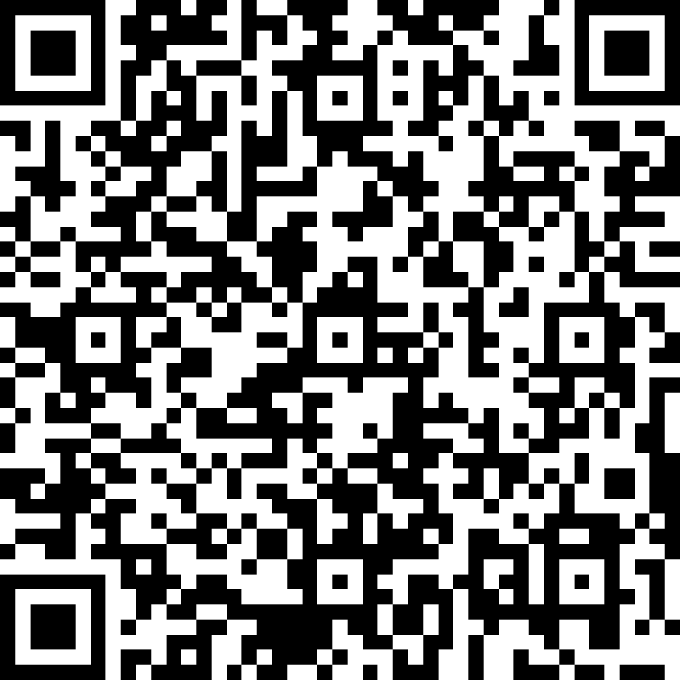
Evaluatie les
https://forms.office.com/Pages/ResponsePage.aspx?id=w2G049DPZkW2ht9OwEfr2MNdh_hAEURDjKOc7at13s1UQUFUTUE0VVk2UzFWWFg2NUpSM1JXR0FLMS4u

